Slide 1



دستورالعمل
برنامه ملی پزشک خانواده و نظام ارجاع
نسخه 03
وزارت بهداشت، درمان و آموزش پزشکی
معاونت درمان- مرکز مدیریت بیمارستانی و تعالی خدمات بالینی
اردیبهشت 1405

Slide 2


اهداف پیاده سازی برنامه:
• عدالت در دسترسی و تداوم خدمات سلامت
• استقرار نظام ارجاع سطح ‌بندی‌ شده و ساماندهی مسیر درمان در راستای افزایش رضایتمندی گیرندگان و ارائه دهندگان خدمت
• ارتقاء کیفیت، ایمنی و تداوم مراقبت
• افزایش کارآمدی و کاهش خدمات و مراجعات غیر ضروری
• کاهش پرداخت از جیب مردم و پایداری مالی نظام سلامت
• توسعه پرونده الکترونیک سلامت و یکپارچگی داده‌ها
• تقویت حکمرانی، نظارت و پاسخگویی داده‌ محور

Slide 3

الزامات پیاده سازی برنامه پزشک خانواده و نظام ارجاع
1- اجرای کامل برنامه پزشک خانواده در کلیه مناطق شهری و روستایی
2- تدوین و اجرای نظام پرداخت مناسب با اهداف اجرایی برنامه
3- تامین و تضمین پایدار منابع مالی
4- نوبت دهی و ارجاع الکترونیک
5- استقرار پرونده الکترونیک

Slide 4
سطح دو و سه ارائه خدمت:
ج- 2- 1) فرآیند ارجاع بیماران در سطح دو و سه (سرپایی و بستری):
ارجاع بیمار توسط پزشک خانواده براساس نظام سطح بندی، را با لحاظ نوع بیمه پایه، بعد مسافت و ترجیح بیمار و صرفاً در قالب نقشه ارجاع تعریف شده به مراکز سطح دو شبکه ارائه خدمات
مسئولیت اخذ نوبت برای ارجاع اولیه در سطح یک بر عهده پزشک خانواده
نوبت دهی به صورت الکترونیکی و یا در موارد خاص و نبود یا ضعف زیرساخت از طریق سازوکارهای تلفنی/کاغذی
در صورت تصمیم پزشک خانواده به ارجاع بیمار، شرح نوع رشته تخصصی و اطلاع رسانی تعداد متخصصین موجود برای بیمار و براساس نقشه ارجاع
انتخاب رشته تخصصی با پزشک خانواده و انتخاب زمان و مرکز ارائه خدمت براساس نقشه ارجاع در آن رشته با ترجیح بیمار

Slide 5
سطح دو و سه ارائه خدمت ....
ج- 2- 1) فرآیند ارجاع بیماران در سطح دو و سه ...
در صورت درخواست بیمار به ارجاع بر خلاف تشخیص پزشک خانواده، اخذ پذیرش از متخصص مورد نظر خارج از نظام ارجاع توسط بیمار طبق فرانشیز اعلامی
در مورد بیمه شدگان سازمان تامین اجتماعی با رعایت نقشه ارجاع الکترونیکی، با انتخاب بیمار، اولویت اول ارجاع به پزشک متخصص مستقر در مراکز ملکی سازمان تامین اجتماعی و اولویت دوم درمانگاه تخصصی و فوق تخصصی دانشگاهی
در مورد بیمه شدگان سازمان بیمه سلامت ایران با انتخاب بیمار، اولویت اول ارجاع پزشک متخصص مستقر در درمانگاه های تخصصی و فوق تخصصی دانشگاهی و اولویت دوم پزشک متخصص مستقر در مراکز ملکی سازمان تامین اجتماعی

Slide 6
سطح دو و سه ارائه خدمت ....
ج- 2- 1) فرآیند ارجاع بیماران در سطح دو و سه ...
پذیرش بیمار با مراجعه به ایستگاه ارجاع با ارائه کد ملی و کد ارجاع، براساس نوبت اخذ شده در سطح 2
مسئول ایستگاه ارجاع، متولی مدیریت صف انتظار و اطمینان از دریافت به موقع خدمات براساس زمان نوبت اخذ شده و راهنمایی بیمار برای ویزیت و پیگیری دریافت خدمات سرپایی
وظیفه مراکز در پیاده سازی فرایند ارجاع به نحوی که خدمات مورد نیاز بیماران در تمامی مراحل بدون مشکلات فرایندی و در کمترین زمان دریافت گردد.
در خصوص بیماران با اولویت ارجاع فوری، در صورت نبود ظرفیت نوبت دهی در مرکز درمانی سطح دو براساس نقشه ارجاع، ایستگاه ارجاع در مرکز سطح دو موظف به تامین نوبت ارائه خدمت تخصصی مربوطه در بازه زمانی تعریف شده با افزایش ظرفیت بیماران ارجاعی و یا هماهنگی با سایر مراکز برای ارائه خدمت به بیماران است.
ضرورت تعریف مسیر ارجاع فوری جهت بیماران خاص، نادر و صعب العلاج و همچنین بیماران مزمن با رعایت مسیرهای بالینی توسط معاونت درمان دانشگاه/ دانشکده های علوم پزشکی

Slide 7
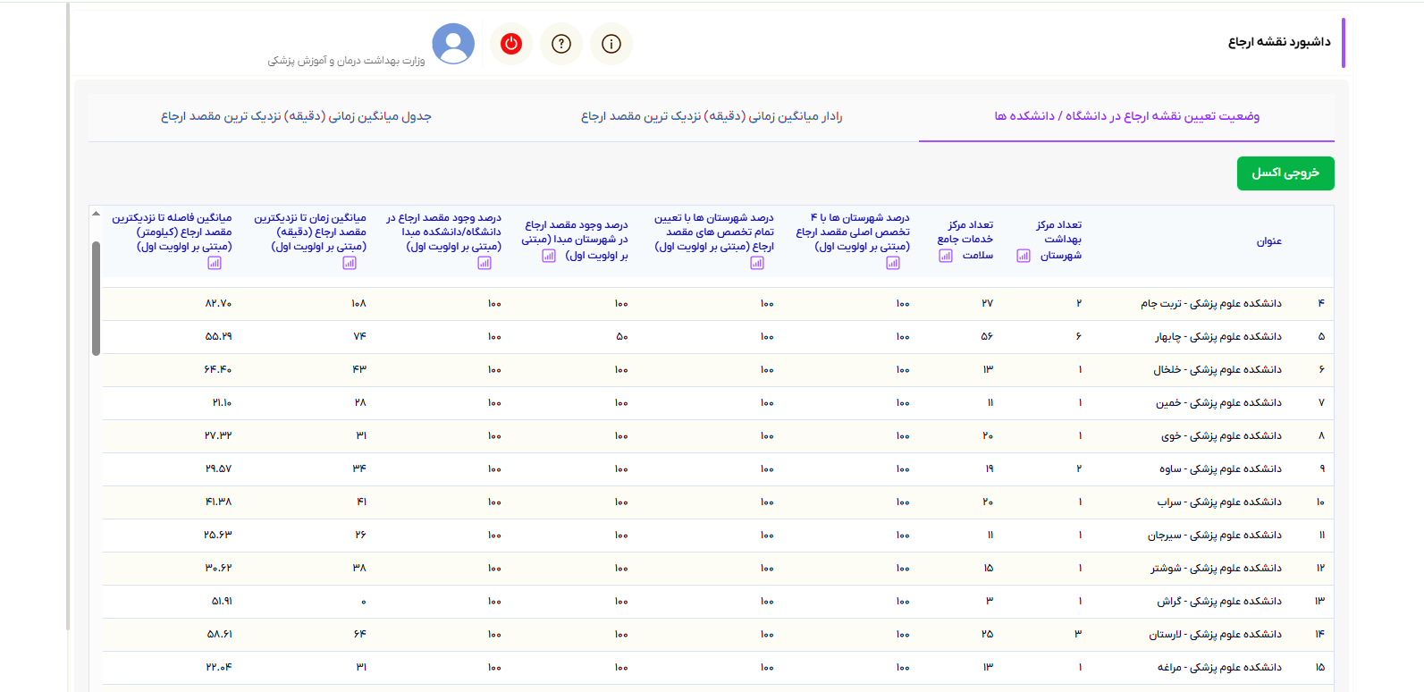
وضعیت تعیین نقشه ارجاع در دانشگاه/دانشکده ها

Slide 8
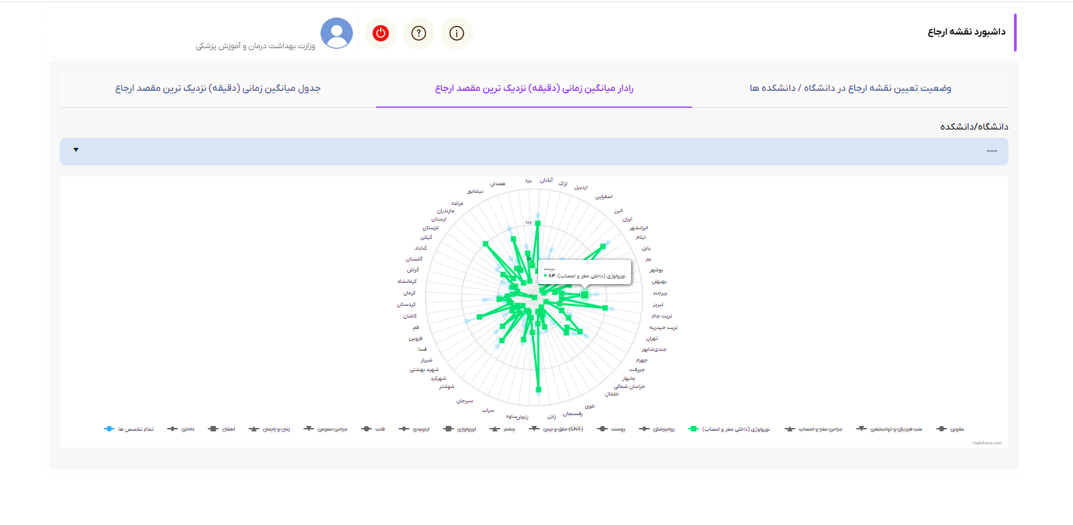
رادار میانگین زمانی (دقیقه) نزدیک ترین مقصد ارجاع کشور برای یک تخصص

Slide 9
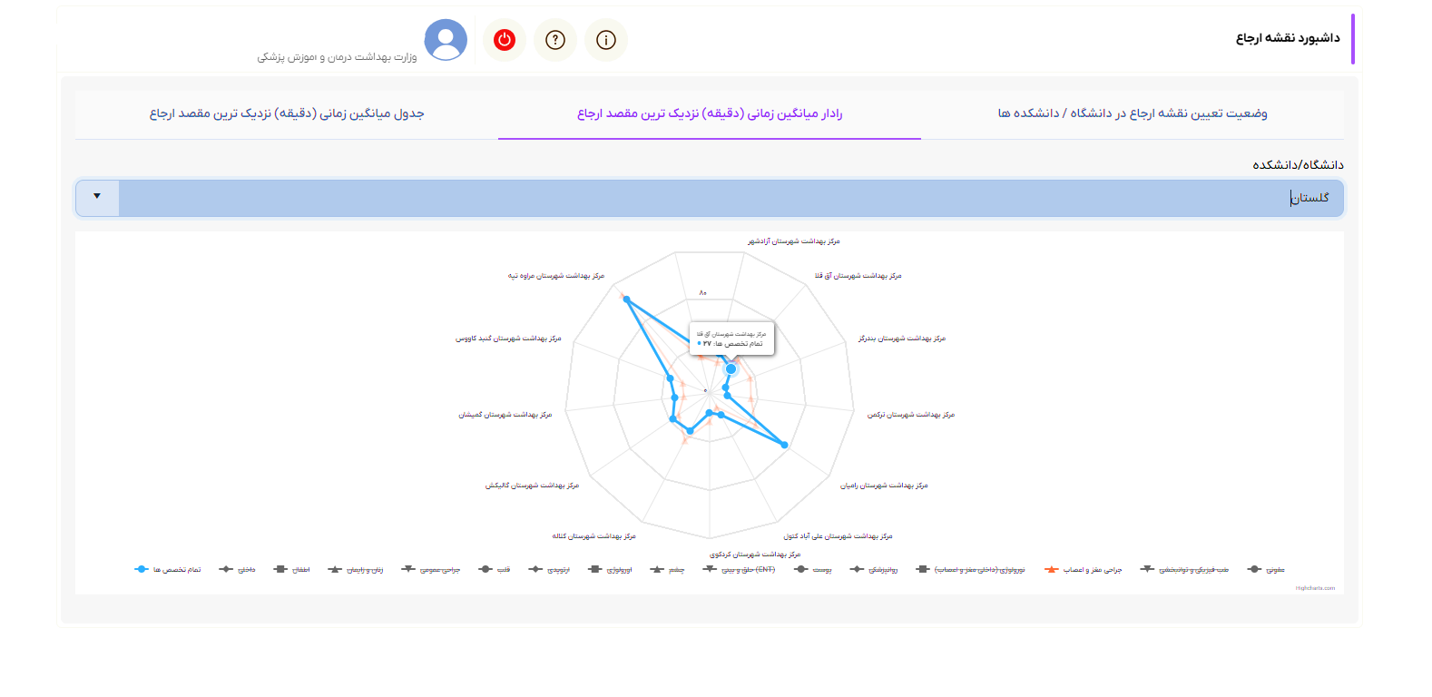
نمونه رادار میانگین زمانی (دقیقه) نزدیک ترین مقصد ارجاع تمامی تخصص ها

Slide 10
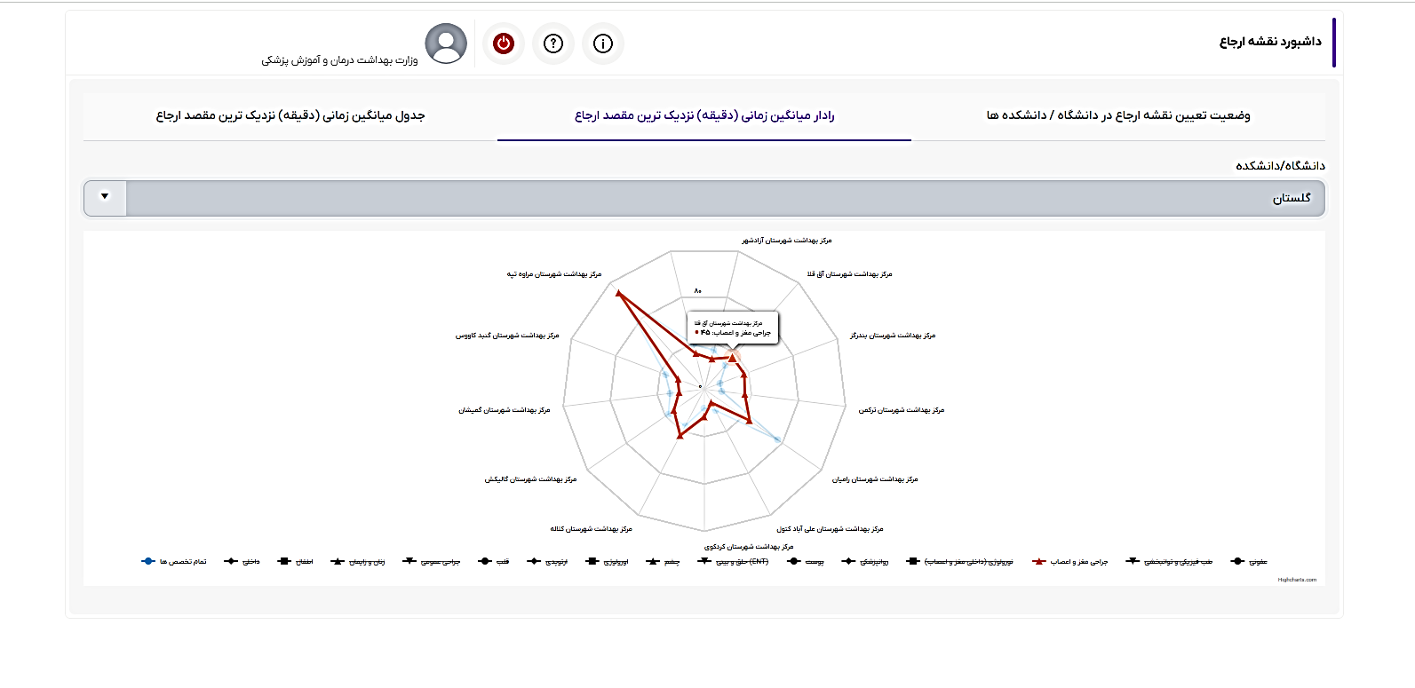
نمونه رادار میانگین زمانی (دقیقه) نزدیک ترین مقصد ارجاع تخصص انتخابی

Slide 11
سطح دو و سه ارائه خدمت ....
ج- 2- 1) فرآیند ارجاع بیماران در سطح دو و سه ...
تعریف ظرفیت بخش سرپایی جهت نظام ارجاع به تفکیک پزشکان شاغل در نوبت کاری های مختلف کلینیک های ویژه و درمانگاه ها در سامانه نوبت دهی متناسب با نیاز و تعداد بیماران ارجاعی توسط رئیس مرکز با هماهنگی معاونت درمان دانشگاه/دانشکده های علوم پزشکی صورت می گیرد.
در مراکز ملکی تامین اجتماعی، این موضوع با هماهنگی مدیر درمان تامین اجتماعی استان و با هماهنگی کامل ستاد اجرایی شهرستان انجام می شود.
پس از ویزیت براساس تشخیص پزشک برای بیمار دارو و یا خدمات پاراکلینیک تجویز و یا بیمار بستری (سطح سه) می گردد.
ممکن است در قالب ارجاع افقی بیمار به متخصصین دیگر یا فوق تخصص ارجاع شود.
پس از انجام اقدامات درمانی سرپایی در سطح دو، بازخورد خدمات ارائه شده توسط هر پزشک به پزشک خانواده بیمار به صورت الکترونیکی و در لحظه ارسال می شود.

Slide 12
سطح دو و سه ارائه خدمت ....
ج- 2- 1) فرآیند ارجاع بیماران در سطح دو و سه ...
ارجاع افقی می تواند به متخصصین سایر رشته های تخصصی و یا فوق تخصص صورت پذیرد.
پزشک متخصص در سطح دوم امکان ارجاع به پزشک هم رشته هم سطح را ندارد و در صورت ارجاع، تعرفه ویزیت و مشوق ارجاع صرفاً به پزشک ارجاع گیرنده (پزشک دوم) پرداخت می گردد.
پرداخت مشوق های بازخورد به مرکز طرف قرارداد در سطح دو و سه ارائه خدمت منوط به ثبت و ارسال بازخورد می باشد.
در صورت ارجاع بیمار به سطح دو با رعایت سطح بندی و براساس نقشه ارجاع و نیاز به ادامه درمان، صرفاً برای بیماران خاص، نادر و صعب العلاج در صورت نیاز به تداوم خدمات، نیاز به ارجاعات بعدی توسط پزشک خانواده وجود ندارد و نوبت گیری برای ویزیت های آتی توسط ایستگاه ارجاع سطح دو یا پزشک خانواده انجام می شود.

Slide 13
سطح دو و سه ارائه خدمت ....
ج- 2- 1) فرآیند ارجاع بیماران در سطح دو و سه ...
ارجاع به خود صرفاً تا زمان تشخیص قطعی و حداکثر تا دو ویزیت بعدی مجاز است و ادامه درمان نیز به تائید پزشک خانواده نیاز دارد.
تبصره: ارجاع به خود در سطح دو در موارد درمان مرتبط با بیماری خاص، نادر و صعب العلاج برای بیماریهای تحت پوشش صندوق بیماریهای خاص و صعب العلاج و نازایی و ناباروری تا پایان دوره درمان بلامانع است.
در صورت نیاز به بستری بیمار بر اساس تشخیص پزشک سطح دو، پزشک معالج نسبت به ثبت دستور بستری الکترونیک در سامانه های مربوطه اقدام می نماید.
بیماران نیازمند به بستری طبق تشخیص پزشک سطح دو و یا با مراجعه مستقیم به اورژانس و تعیین سطح تریاژ، پس از احراز وضعیت نظام ارجاع مشمول بهره مندی از مشوق های کاهش خودپرداخت بستری خواهند بود.

Slide 14
سطح دو و سه ارائه خدمت ....
ج- 2- 1) فرآیند ارجاع بیماران در سطح دو و سه ...
واحد پذیرش بیمارستان در بدو پذیرش می بایست الزامات مورد نیاز جهت برخورداری بیمار از پوشش های بیمه ای و حمایتی را به بیمار توضیح داده و نسبت به تشکیل پرونده بستری اقدام نماید.
اعمال تخفیف ارجاع پس از پذیرش بستری بیمار برای بیماران غیرارجاعی از مسیر سطح یک امکانپذیر نیست (به استثنای موارد پذیرش از طریق بخش اورژانس با سطح تریاژ ۱ تا ۳)
درج یک نسخه از خلاصه پرونده بستری بیماران به صورت الکترونیکی توسط بیمارستان برای پزشک خانواده در قالب پرونده الکترونیک سلامت الزامی است. پرداخت مشوق بستری توسط سازمانهای بیمه گر منوط به بازخورد از طریق خلاصه پرونده بستری خواهد بود.

Slide 15
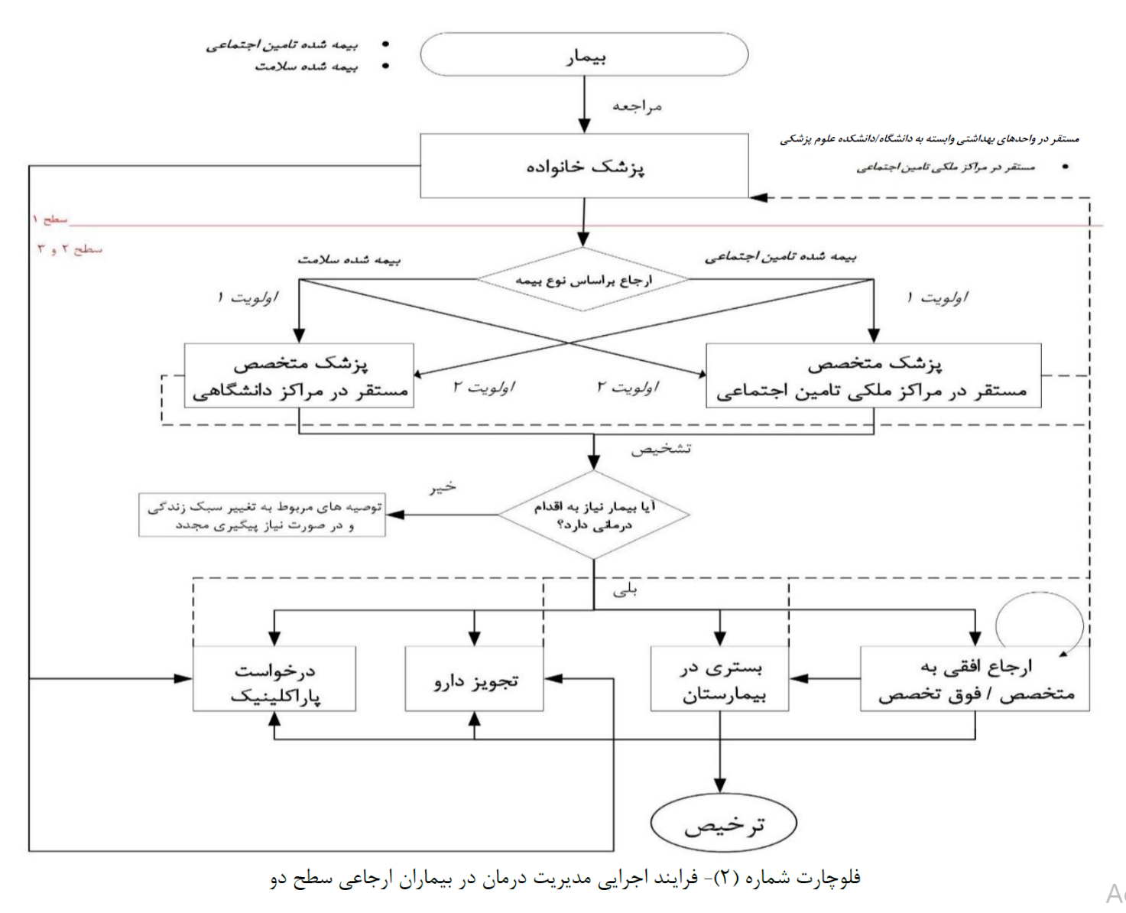
سطح دو و سه ارائه خدمت ....

Slide 16
سطح دو و سه ارائه خدمت ....
ج- 2- 2) سازوکار به کارگیری پزشکان سطح دو و سه:
پزشکان متخصص و فوق تخصص در سطح دو و سه ارائه خدمت در دو گروه تعریف می گردند:
الف) گروه اول شامل حداقل هشت رشته تخصصی کودکان، زنان و زایمان، داخلی، جراحی عمومی، بیهوشی، پاتولوژی (یاPh.D مجاز با رعایت آیین نامه مربوطه)، رادیولوژی و بیماریهای قلب و عروق که الزاماً به صورت تمام وقت جغرافیایی فعالیت نمایند. دانشگاه/ دانشکده های علوم پزشکی می بایست برای تمامی ایام هفته و به طور ۲۴ ساعته نسبت به تامین این گروه از متخصصین در مراکز درمانی مجری برنامه اقدام نماید.
ب) گروه دوم متخصصین در رشته های بیماریهای مغز و اعصاب، ارتوپدی، جراحی مغز و اعصاب، بیماریهای پوست و مو، بیماریهای عفونی و گرمسیری، جراحی کلیه و مجاری ادراری، چشم پزشکی، روانپزشکی، طب فیزیکی و توانبخشی، گوش، حلق و بینی و جراحی سر و گردن و رشته های فوق تخصصی است که نیازسنجی جهت به کارگیری این پزشکان براساس ضوابط پزشکان گروه اول (تمام وقت جغرافیایی)، براساس نرخ بیماردهی، بیماریهای شایع و شرایط شهرستان منوط به رعایت سطح بندی تخصصی و حداقل تعداد تخت و خدمات مورد نیاز به درخواست دانشگاه/ دانشکده های علوم پزشکی مربوطه با تایید معاونت درمان وزارت خواهد بود.

Slide 17
سطح دو و سه ارائه خدمت ....
ج- 2- 2) سازوکار به کارگیری پزشکان سطح دو و سه ...
حداقل پانزده پزشک (شامل دو پزشک از تخصص های کودکان، زنان و زایمان، داخلی، جراحی عمومی، بیهوشی، رادیولوژی و بیماریهای قلب و عروق و یک متخصص پاتولوژی یاPh.D مجاز با رعایت آیین نامه مربوطه) برای فرایند ارجاع مورد نیاز می باشد.
بکارگیری بیش از پانزده نفر متخصص (بیش از ۲ نفر از هر گروه تخصصی) صرفاً متناسب با نیاز و رعایت تعادل منابع و مصارف صورت می پذیرد.
پزشکان متخصص شاغل در مراکز ملکی سازمان تامین اجتماعی نیز می بایست تمام وقت جغرافیایی باشند و از حیث پرداخت براساس قوانین جاری سازمان اقدام می گردد.
تبصره: در صورتی که تعداد پزشکان مشمول (گروه اول) مورد نیاز تمام وقت جغرافیایی دانشگاه/دانشکده از پزشکان موجود دانشگاه/دانشکده های علوم پزشکی کمتر باشد، دانشگاه/دانشکده های علوم پزشکی با اعلام به وزارت در توزیع نیروهای تخصصی و فوق تخصصی مدنظر قرار می گیرد.

Slide 18
سطح دو و سه ارائه خدمت ....
ج- 2- 2) سازوکار به کارگیری پزشکان سطح دو و سه ...
جهت تامین نیروی مورد نیاز در رشته های تخصصی گروه اول پس از برآورد نیاز به شرح ذیل اقدام می گردد:
1- دانشگاه/ دانشکده های علوم پزشکی مکلف است نیروهای متخصص/فوق تخصص مربوطه را به صورت تمام وقت جغرافیایی با استفاده از نیروهای موجود در دانشگاه/ دانشکده های علوم پزشکی تأمین نماید.
2- در صورت عدم امکان تامین از نیروهای موجود، دانشگاه/ دانشکده های علوم پزشکی مکلف است نیروهای متخصص/ فوق تخصص مربوطه را با استفاده از نیروهای متخصص متعهد خدمت با همکاری معاونت درمان وزارت بهداشت، درمان و آموزش پزشکی به صورت تمام وقت جغرافیایی تأمین نماید.
3- در صورت عدم امکان تامین متخصص تمام وقت جغرافیایی در مرکز مجری برنامه جهت پوشش کامل روزهای هفته، دانشگاه/ دانشکده های علوم پزشکی می تواند از یک نیروی تمام وقت جغرافیایی سایر شهرها تحت پوشش دانشگاه/ دانشکده های علوم پزشکی به صورت چند روز در هفته استفاده نماید.

Slide 19
سطح دو و سه ارائه خدمت ....
ج- 2- 2) سازوکار به کارگیری پزشکان سطح دو و سه ...
تامین نیروی مورد نیاز در رشته های تخصصی گروه اول ...
4- در موارد عدم حضور پزشک به هر دلیل، دانشگاه/دانشکده های علوم پزشکی می تواند در جهت تکمیل برنامه پزشکان در تمامی ایام هفته، از پزشکان سایر شهرستانها به صورت اعزام نیرو استفاده نماید.
5- دانشگاه می تواند از نیروهای تخصصی شاغل در مراکز ملکی سازمان تامین اجتماعی در فضای مراکز ملکی سازمان تامین اجتماعی استفاده نماید.
6- در صورت عدم امکان تامین نیرو از طریق اولویت های فوق (برای نیروهای فاقد هر گونه رابطه استخدامی با دانشگاه)، دانشگاه/دانشکده های علوم پزشکی مراتب نیاز خود را به سازمانهای بیمه گر پایه اطلاع رسانی می کند. تأمین پزشک در این موارد، با عقد قرارداد از طریق سایر بخش های ارائه خدمت (غیردولتی)، با سازمانهای بیمه گر پایه صورت می گیرد. (تعیین ساز و کار خرید خدمت با شورای عالی بیمه سلامت کشور)

Slide 20
سطح دو و سه ارائه خدمت ....
ج- 2- 2) سازوکار به کارگیری پزشکان سطح دو و سه ...
در صورت نیاز، بیماران ارجاعی به رشته های تخصصی/ فوق تخصصی گروه دوم، دانشگاه/ دانشکده های علوم پزشکی مکلف است نسبت به ارائه خدمت با روال های جاری و سازوکارهای نظام پرداخت فعلی ((FFS به نحوی اقدام نماید که در زنجیره ارائه خدمات خللی ایجاد نگردد و براساس اولویت های تعریف شده و طبق نقشه ارجاع خدمات تخصصی/ فوق تخصصی ارائه گردد.
پزشکان شاغل در بخش غیردانشگاهی که براساس اعلام نیاز دانشگاه/دانشکده های علوم پزشکی تمایل به همکاری در برنامه دارند، مشروط به رعایت ضوابط معاونت درمان وزارت و سازمان نظام پزشکی جمهوری اسلامی ایران، می توانند با عقد قرارداد در قالب خرید خدمت نسبت به پذیرش بیماران ارجاعی از سطح یک اقدام نمایند. پس از ارائه خدمات درمانی، ارسال بازخورد ارجاع به صورت الکترونیکی، به پزشک خانواده برای کلیه پزشکان الزامی است.

Slide 21
سطح دو و سه ارائه خدمت ....
ج- 2- 2) سازوکار به کارگیری پزشکان سطح دو و سه ...
در صورت عدم امکان تامین پزشکان غیرتمام وقت جغرافیایی، دانشگاه/دانشکده های علوم پزشکی می تواند پس از جانمایی در نقشه ارجاع، نسبت به استقرار الزامات پزشکی از راه دور، ابلاغی وزارت بهداشت، درمان و آموزش پزشکی، با پرداخت سازمانهای بیمه گر پایه اقدام نماید.
تبصره: بدیهی است موارد خارج از سطح بندی خدمات تخصصی، بیمار توسط پزشک خانواده به اولویت بعدی طبق نقشه ارجاع معرفی می گردد.
کلیه کلینیک های ویژه مستقل به عنوان کلینیک های تابعه دانشگاه مشمول برنامه پزشک خانواده و نظام ارجاع می باشند.
در خصوص سایر رشته های پروانه دار (شنوایی شناسی، بینایی سنجی، فیزیوتراپی، گفتاردرمانی، کاردرمانی، روانشناسی، تغذیه و مامایی) در صورت نیاز به ارائه خدمت در سطح دو در قالب نقشه ارجاع متعاقباً اقدام خواهد شد.

Slide 22
سطح دو و سه ارائه خدمت ....
ج- 2 - 3) برنامه های حمایتی:
یارانه های پرداختی دولت و تخفیفات مصوب هیئت وزیران در برنامه های مشمول یارانه صرفاً در صورت رعایت نظام ارجاع (به استثنای یارانه ارزی دارو و ملزومات پزشکی) قابل پرداخت است.
در خصوص بیماران خاص، نادر و صعب العلاج و نیز درمان ناباروری، چنانچه بیمار در شروع برنامه، تحت درمان می باشد، پس از انتساب به پزشک خانواده با توجه به مستندات بیماری به طور مستقیم به پزشک معالج (صرفاً برای درمان مرتبط با بیماری زمینه ای) مراجعه می نماید و نیازی به مراجعه به پزشک خانواده و رعایت نظام ارجاع تا پایان دوره درمان فعلی در زمینه درمان ناباروری یا بیماری صعب العلاج خود ندارند و مراجعات بیماران مذکور داخل نظام ارجاع محسوب می گردد. در این موارد، ارائه بازخورد انجام خدمات در هر مراجعه و انجام هر پروسیجر اعم از سرپایی و بستری به پزشک خانواده الزامی است.

Slide 23
سطح دو و سه ارائه خدمت ....
ج- 2 - 3) برنامه های حمایتی ...
تجویز دارو در برنامه پزشک خانواده و نظام ارجاع براساس طرح ژنریک خواهد بود و در صورت نیاز به داروهای برند پرداخت مابه التفاوت از سوی بیمار صورت می پذیرد.
تبصره: در خصوص بیماران مزمن و صعب العلاج، صرفاً در چارچوب فهرستی که به تصویب شورای عالی بیمه سلامت کشور می رسد (فارماکوپه خاص بیماران مزمن)؛ پوشش بیمه ای امکانپذیر است.
کلیه تجویزها الزاماً می بایست با رعایت راهنماهای بالینی و استانداردهای بالینی مصوب وزارت بهداشت صورت پذیرد.
برای بیماران مزمن که ماهیت بیماری مراقبتی است و بیماران می بایست به پزشک خانواده مراجعه نمایند و مشابه سایر بیماران از نظام ارجاع استفاده نمایند.
یارانه ارز ترجیحی برای دارو، خدمات و ملزومات مصرفی پزشکی مشمول موارد مندرج در این دستورالعمل نبوده و طبق روال جاری (قبل از اجرای دستورالعمل) تخصیص می یابد.

Slide 24
سطح دو و سه ارائه خدمت ....
ج- 2 - 4) فرایند ارجاع بیماران برای دریافت خدمات پاراکلینیک:
یارانه های پرداختی دولت و تخفیفات مصوب هیئت وزیران در برنامه های مشمول یارانه صرفاً در صورت رعایت نظام ارجاع (به استثنای یارانه ارزی دارو و ملزومات پزشکی) قابل پرداخت است.
در خصوص بیماران خاص، نادر و صعب العلاج و نیز درمان ناباروری، چنانچه بیمار در شروع برنامه، تحت درمان می باشد، پس از انتساب به پزشک خانواده با توجه به مستندات بیماری به طور مستقیم به پزشک معالج (صرفاً برای درمان مرتبط با بیماری زمینه ای) مراجعه می نماید و نیازی به مراجعه به پزشک خانواده و رعایت نظام ارجاع تا پایان دوره درمان فعلی در زمینه درمان ناباروری یا بیماری صعب العلاج خود ندارند و مراجعات بیماران مذکور داخل نظام ارجاع محسوب می گردد. در این موارد، ارائه بازخورد انجام خدمات در هر مراجعه و انجام هر پروسیجر اعم از سرپایی و بستری به پزشک خانواده الزامی است.

Slide 25
سطح دو و سه ارائه خدمت ....
ج-2-4) فرایند ارجاع بیماران برای دریافت خدمات پاراکلینیک:
دانشگاه/ دانشکده های علوم پزشکی مکلف است ظرفیت پاراکلینیک خود را جهت مراجعات سرپایی به طور کامل فعال نماید.
در صورت امکان، از ظرفیت ارائه خدمات پاراکلینیک مراکز ملکی سازمان تامین اجتماعی نیز استفاده می گردد.
میزان فعالیت بخشهای پاراکلینیک در دانشگاه/ دانشکده های علوم پزشکی و سازمان تامین اجتماعی باید به گونه ای باشد که حداقل 6۰ % نیاز جمعیت به خدمات پاراکلینیک را پوشش دهد.
در راستای بهینه سازی ارائه خدمات و تکمیل و به روزرسانی فضا، تجهیزات و نیروی انسانی، دانشگاه/ دانشکده های علوم پزشکی می توانند مراتب کمبود امکانات خود را جهت تصمیم گیری به وزارت بهداشت، درمان و آموزش پزشکی ارسال نمایند.

Slide 26
سطح دو و سه ارائه خدمت ....
ج-2-4) فرایند ارجاع بیماران برای دریافت خدمات پاراکلینیک ...
براساس نیاز بالینی و تشخیص اولیه، درخواست خدمات پاراکلینیک در سامانه سطح یک توسط پزشک خانواده یا در سامانه نسخه نویسی برای سطح دو ثبت می شود و بر اساس نقشه ارجاع تعریف شده توسط پزشک درخواست کننده، نوبت در بستر الکترونیک اخذ می گردد.
درخواست باید شامل نوع خدمت و سطح فوریتی دریافت خدمت باشد.
مراکز پاراکلینیک تعریف شده در شبکه ارائه خدمت موظفند براساس میزان بیماردهی و فوریت، ظرفیت ارائه خدمت خود را در اختیار مراجعین از مسیر ارجاع قرار دهند.
درصورت نیاز به خدمات پاراکلینیک فوری (تا ۲۴ ساعت) و عدم امکان اخذ نوبت، بیمار با معرفی پزشک معالج به مرکز درمانی بر اساس نقشه ارجاع الکترونیک مراجعه می نماید و مسئول پذیرش ارجاع ملزم به پذیرش و ارائه خدمت است.

Slide 27
سطح دو و سه ارائه خدمت ....
ج-2-4) فرایند ارجاع بیماران برای دریافت خدمات پاراکلینیک ...
دریافت نوبت برای خدمات پاراکلینیک به ترتیب اولویت های ذیل از مراکز تعیین شده طبق نقشه ارجاع خواهد بود:
الف) در بیماران تحت پوشش سازمان بیمه سلامت ایران:
اولویت اول: بخش دانشگاهی (شبکه بهداشت یا بیمارستان دانشگاهی)
اولویت دوم: مراکز ملکی تامین اجتماعی
اولویت سوم: سایر بخشهای عمومی غیردولتی
اولویت چهارم: بخش خصوصی در قالب عقد قرارداد با سازمانهای بیمه گر پایه

Slide 28
سطح دو و سه ارائه خدمت ....
ج-2-4) فرایند ارجاع بیماران برای دریافت خدمات پاراکلینیک ...
دریافت نوبت برای خدمات پاراکلینیک به ترتیب اولویت های ذیل از مراکز تعیین شده طبق نقشه ارجاع خواهد بود:
الف) در بیماران تحت پوشش بیمه تامین اجتماعی:
اولویت اول: مراکز ملکی تامین اجتماعی
اولویت دوم: بخش دانشگاهی (بیمارستان دانشگاهی)
اولویت سوم: سایر بخشهای عمومی غیردولتی
اولویت چهارم: بخش خصوصی در قالب عقد قرارداد با سازمانهای بیمه گر پایه

Slide 29
سطح دو و سه ارائه خدمت ....
ج-2-4) فرایند ارجاع بیماران برای دریافت خدمات پاراکلینیک ...
پس از انجام اقدامات پاراکلینیک، نتیجه به صورت الکترونیک به پزشک درخواست کننده و پزشک خانواده بازخورد داده می شود. در صورت قطع سامانه ارجاع و ارسال نتیجه به صورت کاغذی و دستی انجام خواهد شد.
برای تمامی بیمه شدگان سازمان بیمه سلامت ایران و سازمان تامین اجتماعی، برای اولویت پنجم در صورت نبود متخصص مربوطه جهت تفسیر نتایج پاراکلینیک و حضور کارشناسان خبره و وجود تجهیزات مورد نیاز جهت انجام اقدامات پاراکلینیک (اعم از آزمایشگاهی، تصویربرداری و ...)، طبق استانداردهای ارائه خدمت و با لحاظ فوریت انجام، دانشگاه/ دانشکده های علوم پزشکی می تواند از ظرفیت پزشکی از راه دور در قالب PACS برای خدمات تصویربرداری و با رعایت معیارهای رد و پذیرش نمونه برای خدمات آزمایشگاهی جهت انجام و تفسیر نتایج استفاده نمایند.

Slide 30
سطح دو و سه ارائه خدمت ....
ج-2-4) فرایند ارجاع بیماران برای دریافت خدمات پاراکلینیک ...
در صورت ارائه خدمت پاراکلینیک در مراکز تخصصی و فوق تخصصی (ریفرال) مستقر در مرکز استان/ شهرستان برای بیمار، طبق نقشه ارجاع از مراکز مذکور جهت مراجعه حضوری نوبت توسط پزشک تجویزکننده/ مرکز ارائه دهنده خدمت سطح دو اخذ می شود.
ارسال بازخورد الکترونیکی از مراکز تخصصی و فوق تخصصی (ریفرال) مستقر در مرکز استان/ شهرستان (در صورت فراهم بودن زیرساخت ارائه بازخورد) به پزشک درخواست کننده و پزشک خانواده الزامی است.
مرکز پاراکلینیک موظف است خدمت را طبق درخواست پزشک خانواده/ پزشک متخصص/ فوق تخصص انجام و نتیجه درخواست و بازخورد را در سامانه تعیین شده برای رویت پزشک درخواست کننده و پزشک خانواده بیمار ثبت نماید.

Slide 31
سطح دو و سه ارائه خدمت ....
ج-2-4) فرایند ارجاع بیماران برای دریافت خدمات پاراکلینیک ...
در خدمات آزمایشگاهی، در صورت نبود تجهیزات لازم جهت ارائه خدمت در بخش دانشگاهی و برقراری امکان خرید خدمت از بخش خصوصی برای خدمت مذکور، نمونه گیری طبق معیارهای رد و پذیرش نمونه آزمایشگاه مقصد در بخش دانشگاهی انجام و با رعایت استاندارد انتقال، نمونه ها به آزمایشگاه طرف قرارداد ارسال می گردد. در صورت خرید راهبردی توسط سازمانهای بیمه گر پایه، نتیجه اقدامات پاراکلینیکی توسط مرکز ارائه کننده خدمت به صورت مکانیزه به سازمان بیمه گر مربوطه ارسال گردد.
در صورت عدم کفایت ظرفیت دولتی و مراکز ملکی سازمان تامین اجتماعی در شهرستان با اولویت های تعیین شده با اعلام دانشگاه/ دانشکده های علوم پزشکی از ظرفیت بخش غیردولتی استفاده می شود.
خرید خدمت فقط از طریق سازوکار خرید راهبردی توسط سازمانهای بیمه گر پایه انجام می شود و قرارداد باید شامل موارد زیر باشد: تعهد ارائه خدمت با تعرفه مصوب/ ثبت الکترونیک خدمات در سامانه و ثبت بازخورد/ گزارش دهی ماهانه به شبکه بهداشت و سازمانهای بیمه گر پایه
خرید خدمت از بخش غیردولتی حداکثر تا سقف ۴۰ درصد نسخ مربوطه مجاز است.

Slide 32
سطح دو و سه ارائه خدمت ....
ج-2-5) فرایند مراجعه بیمار به اورژانس:
بیمارستان موظف است کلیه مراجعین، چه افرادی که از طریق سیستم نظام ارجاع (پزشک خانواده یا مراکز جامع سلامت برای خدمات اورژانسی) مراجعه می کنند و چه بیمارانی که مستقیماً مراجعه می کنند را در کلیه سطوح تریاژ اورژانس پذیرش نماید.
در صورت درمان سرپایی و تعیین سطح تریاژ ۴ یا 5 پس از ترخیص یا تثبیت وضعیت بیمار، خودپرداخت (فرانشیز) بیمار معادل ۳۰ درصد می باشد.
در صورت تعیین سطوح تریاژ ۱ ، ۲ یا ۳ و تشکیل پرونده بستری، یک نسخه دیجیتال از خلاصه پرونده اورژانسی به صورت الکترونیکی برای پزشک خانواده ارسال می گردد و خود پرداخت بیمار صفر می گردد.
تمامی فرایندهای ارائه خدمات مطابق قوانین حاکم بر اورژانس طبق روال جاری برقرار می باشد.

Slide 33
سطح دو و سه ارائه خدمت ....
ج-2-6) بسته خدمات سطح دوم و سوم:
خدمات سلامت قابل ارائه در سطوح دوم و سوم نظام ارجاع در چارچوب بسته خدمات مصوب شورای عالی بیمه سلامت کشور و بسته خدمات بیمه پایه کشور خواهد بود. بدیهی است بسته بیمه پایه سلامت باید متناسب با استقرار نظام پزشک خانواده محله محور و نظام ارجاع برای عموم افراد کشور و به صورت یکسان تعریف و اجرا گردد.
ارائه کنندگان خدمت براساس نقشه ارجاع در سطح دوم و سوم تمام بیماران ارجاعی را می پذیرند و نسبت به تشکیل پرونده، ارائه خدمات تشخیصی و درمانی و بازخورد به پزشک خانواده به صورت الکترونیکی اقدام خواهند نمود. مراجعه کننده می تواند یک خدمت یا بیشتر را دریافت نماید.
وزارت موظف است با مشارکت سازمانهای بیمه گر پایه برای اختلالات و بیماریهای شایع، راهنمای بالینی و پروتکل های مربوطه را تهیه نماید و مراکز ارائه دهنده خدمت مشمول برنامه در کلیه سطوح موظفند براساس راهنماهای ابلاغ شده عمل نمایند. راهنماهای مذکور باید در قالب مسیرهای بالینی هوشمند در بستر الکترونیکی تعریف شوند.

Slide 34


